Slide 1
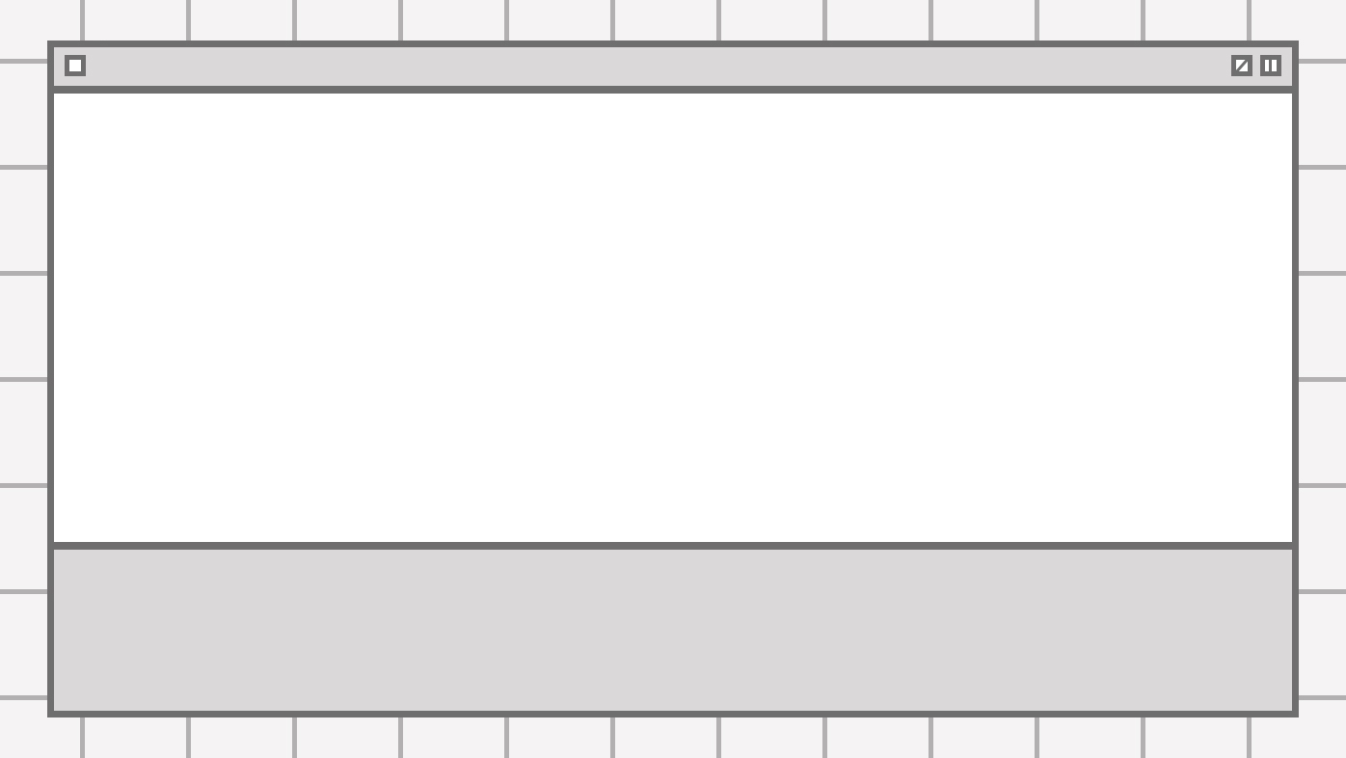
웹사이트 기획서
A’DDICT
향수브랜드 에이딕트 웹사이트 기획서

Slide 2
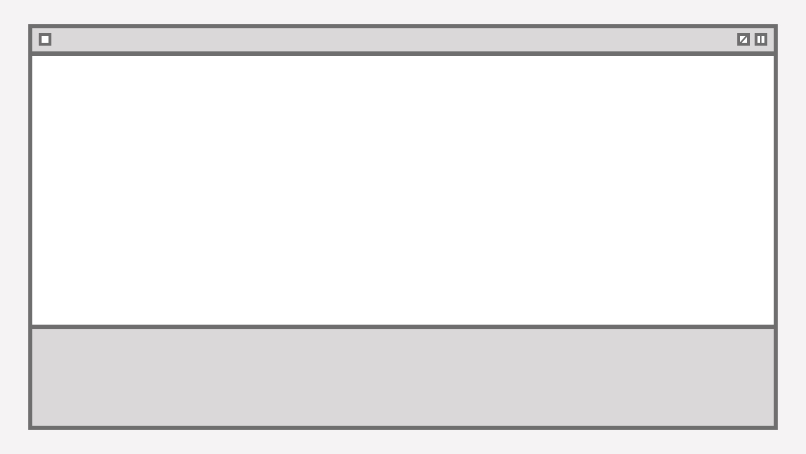
목차
1.목적 및 대상선정
4. 주사용자 분석
2.제작의도
5.벤치마킹
3. 페르소나
6.콘텐츠

Slide 3
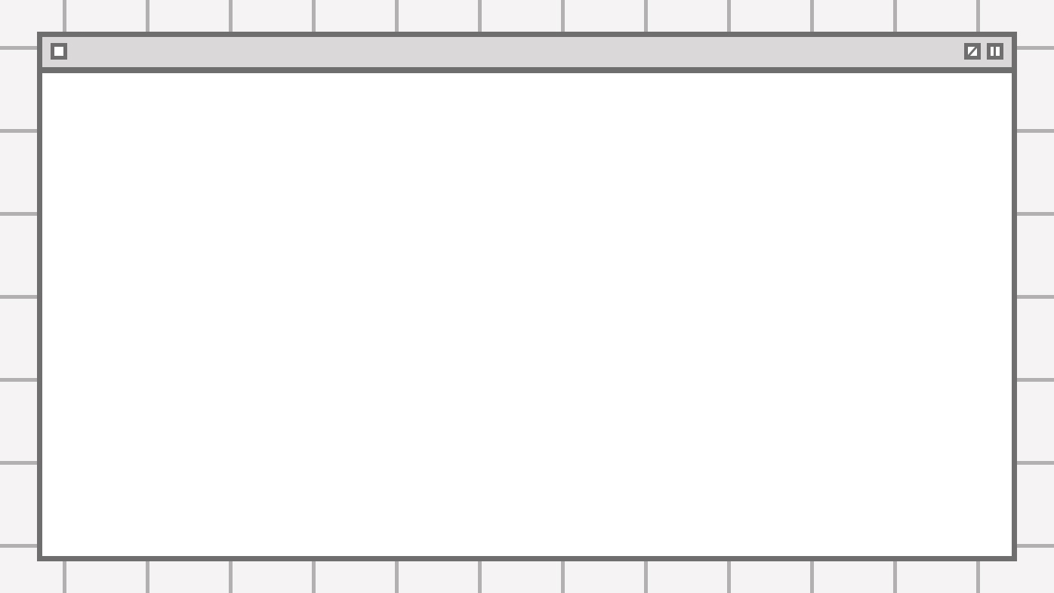
목적
이랬으면 더 좋았을 텐데
올리브영속
판매상위권인 향수이미지
청주터미널점
에이딕트매대ㅊ
ㅇㅇㅇ점
에이딕트매대ㅊ
ㅇㅇㅇ점
에이딕트매대ㅊ
목적
-더 활발한 영업과 입소문을
유도할 홈페이지 재구성
-향을 좋아하는 팬 뿐만 아니라
향을 처음 접하는 사람도 거부감 없는 홈페이지

Slide 4
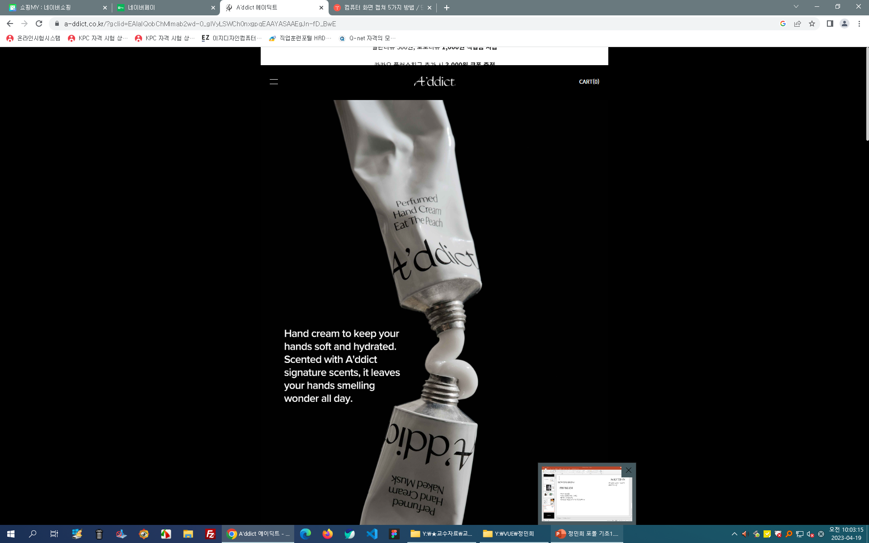
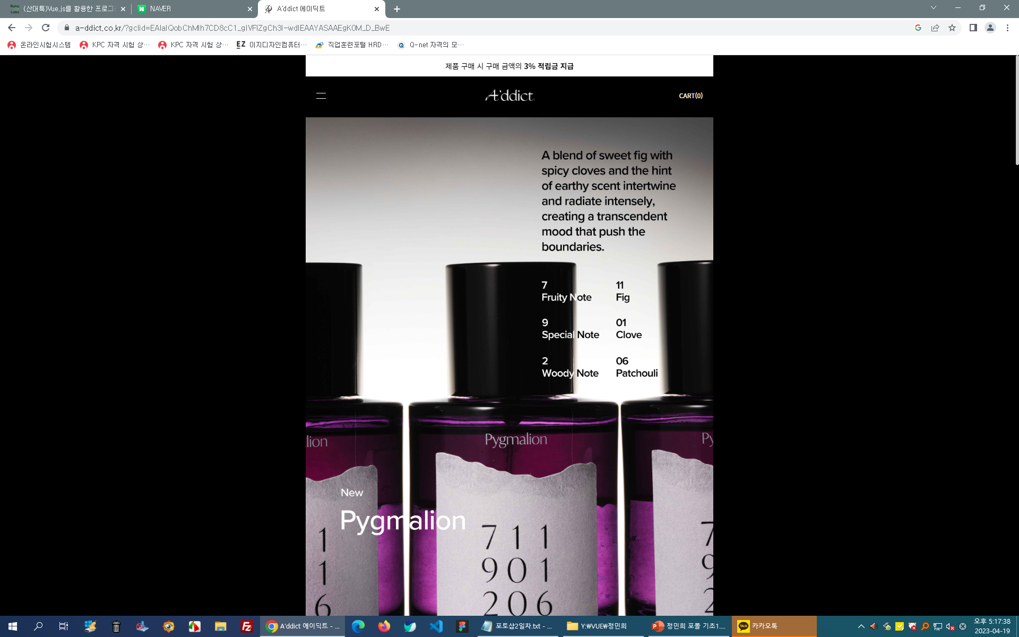
목적-제작의도
-한국어보다 높은 영어비율
-복잡한 향,제품설명
-향설명은 간단명료
-눈에 들어오는 브랜드 설명
-구매로 이어질수 있는
간단한 재배치

Slide 5
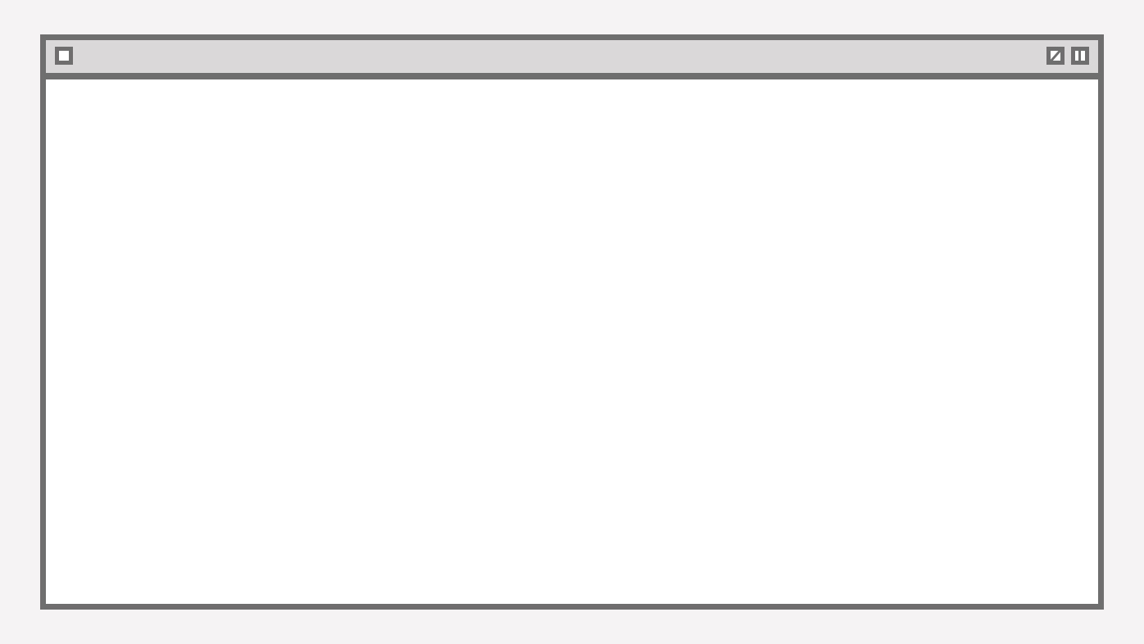
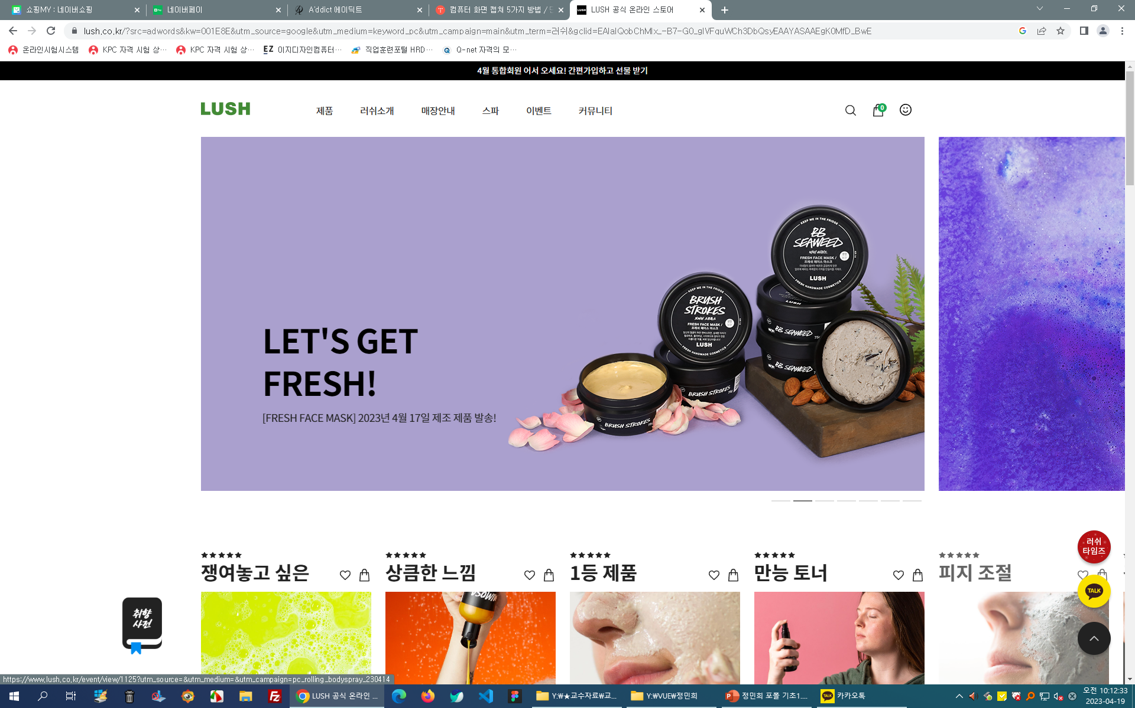
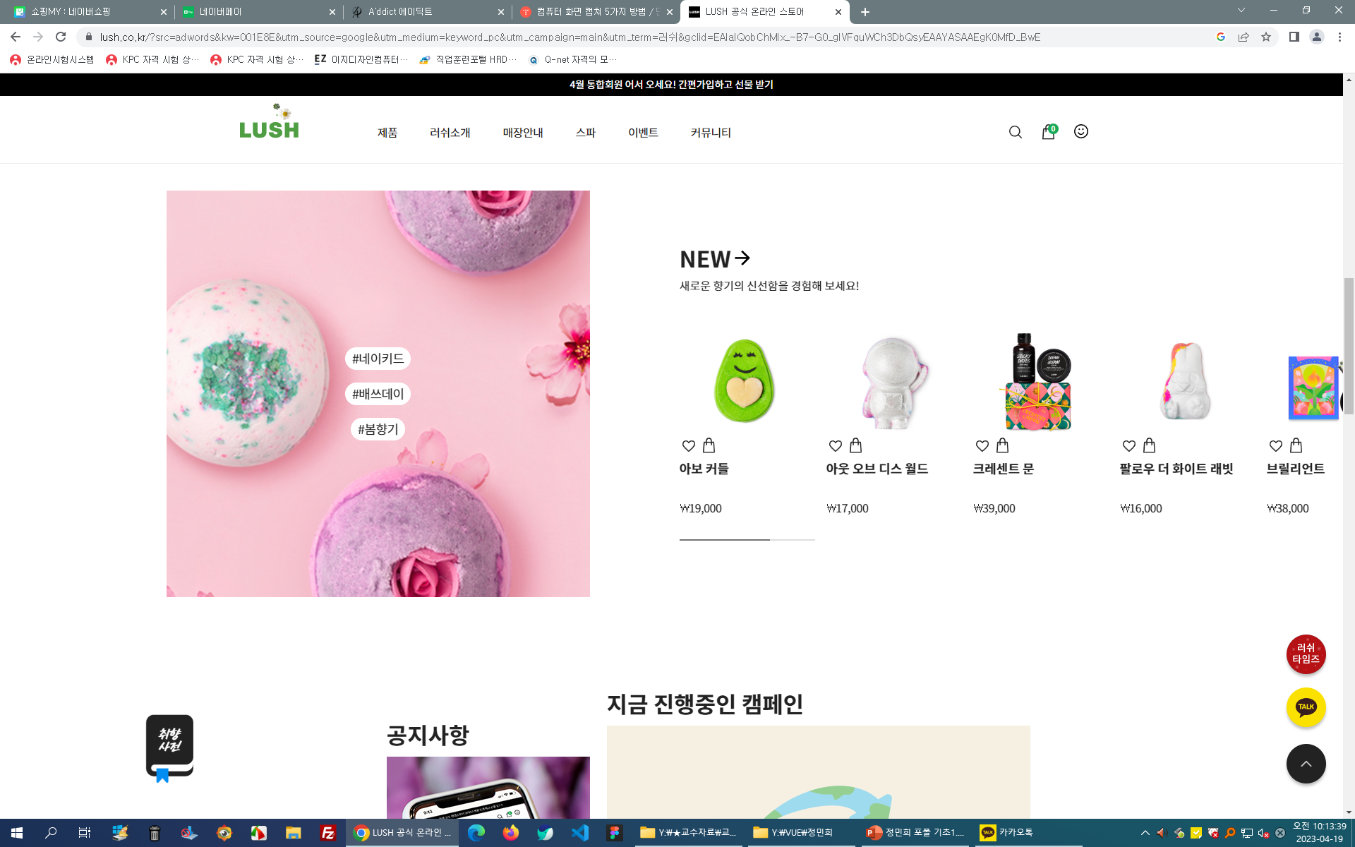
벤치마킹
-향기관련 브랜드 ‘러쉬’의 홈페이지구성
-간편하게 접근할수 있는 구성
-더 밝은 색감

Slide 6
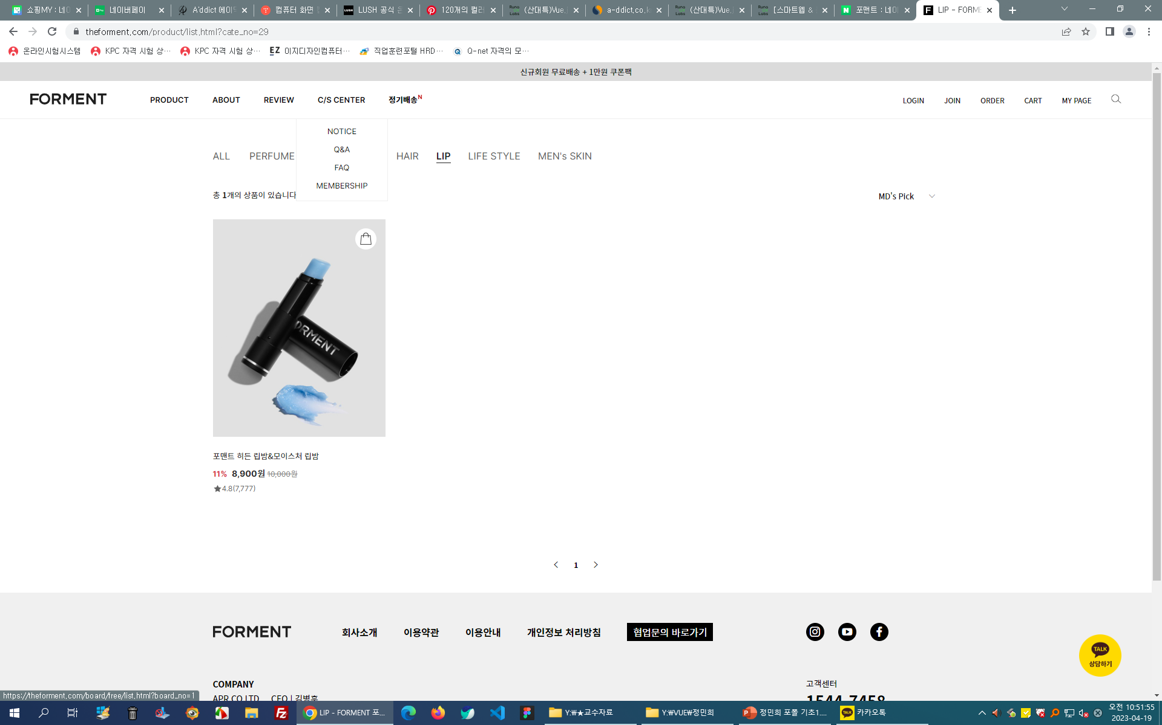
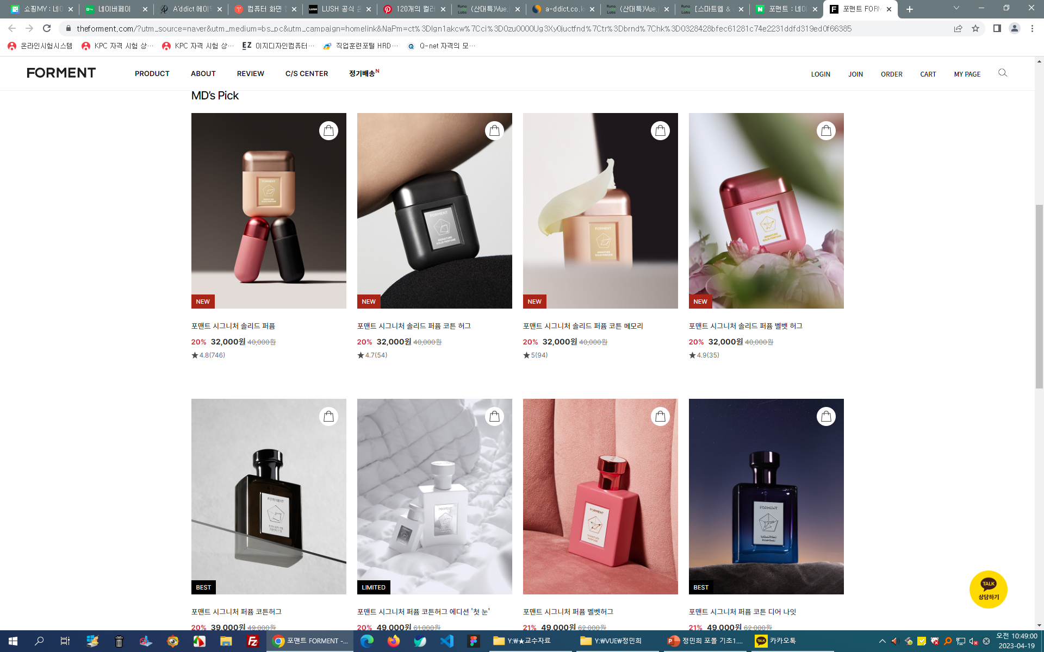
벤치마킹 2
유사 국내브랜드 ‘포맨트’
눈에 잘들어오는 제품
한문장으로 들어오는 향기설명
어렵지않은 홈페이지 이용

Slide 7
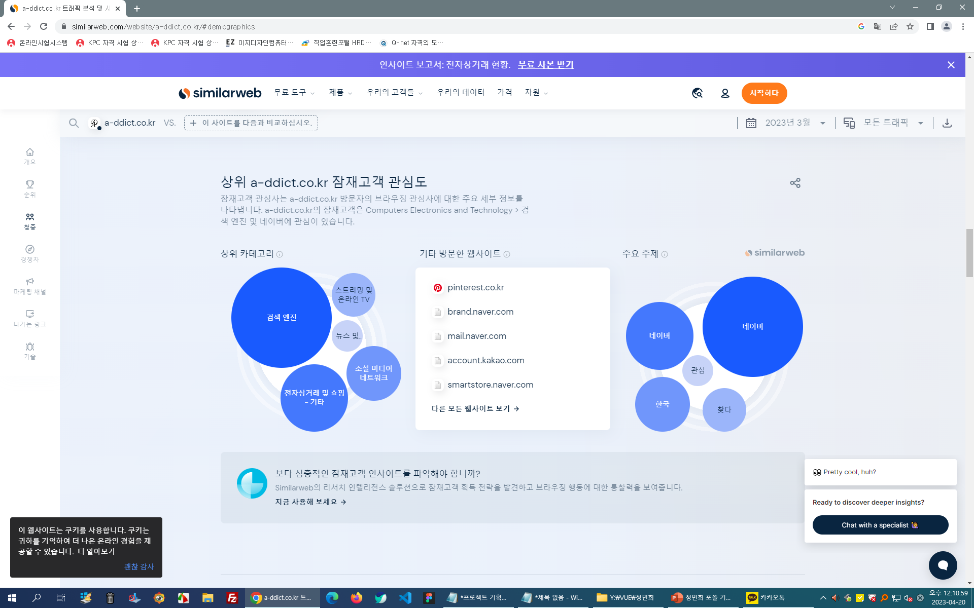
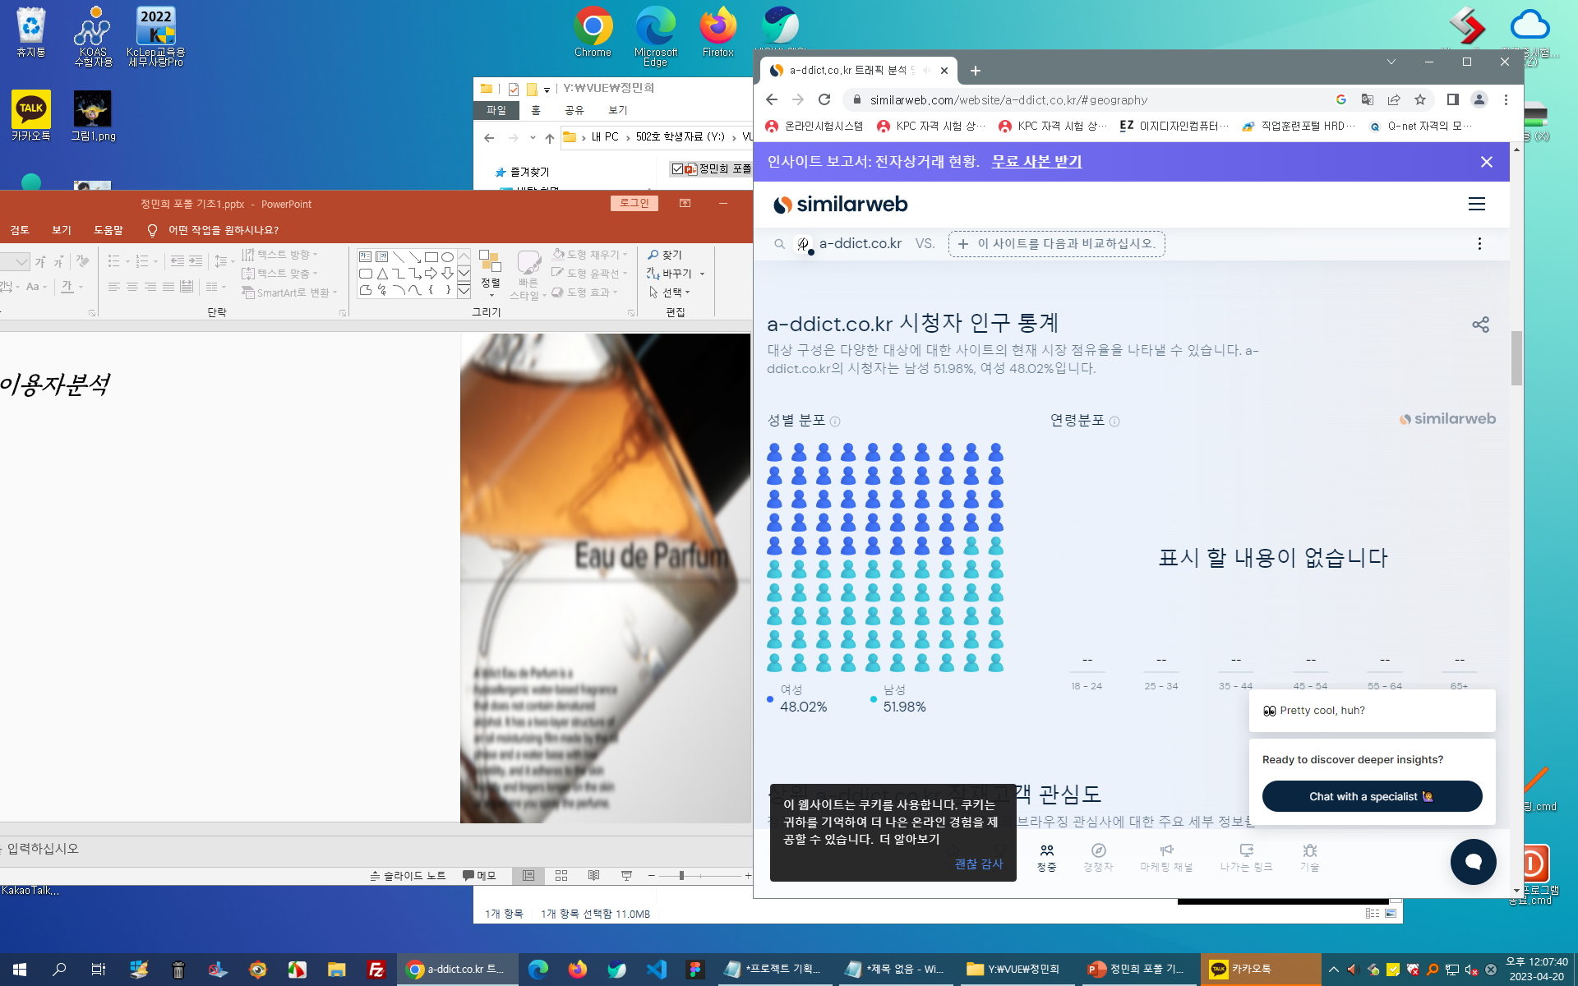
기존사용자 분석=향의 팬
국내 브랜드중 올리브영 랭킹 상위권에,
관심도는 꾸준히 높아지고 있고,
올리브영에 없는 제품을
직접 검색을 해서 방문을 할 정도로
빈도가 높아지고 있음
→그에 맞는 홈페이지 재구성 필요

Slide 8
주사용자 분석=향초보자

Slide 9
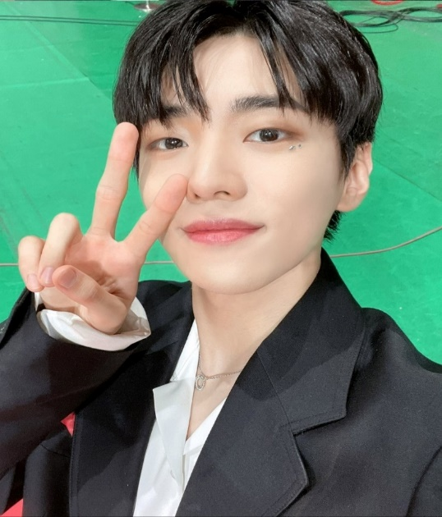
페르소나
대학생인 ㅁㅁ씨는
향수를 좋아하지만 피부가 예민해
늘 구매를 망설였다.
에탄올이 들어있지 않은 향수가 있다는
말을 듣고 귀갓길에 향수를 구매하려 하는데
원하는 향이 없어 인터넷으로 구매하려 한다.
이름 :박ㅁㅁ
나이:23
직업 : 대학생

